Slide 2
SADRŽAJ
Palijativna skrb
Načela palijativne skrbi
Dostojanstveno umiranje
Zadaće medicinske sestre na kraju života
Zadaće medicinske sestre u podršci žalovanju

Slide 3
Da se bolest spriječi i / ili izliječi služe 1. PREVENTIVA i
2. KURATIVA

Slide 4
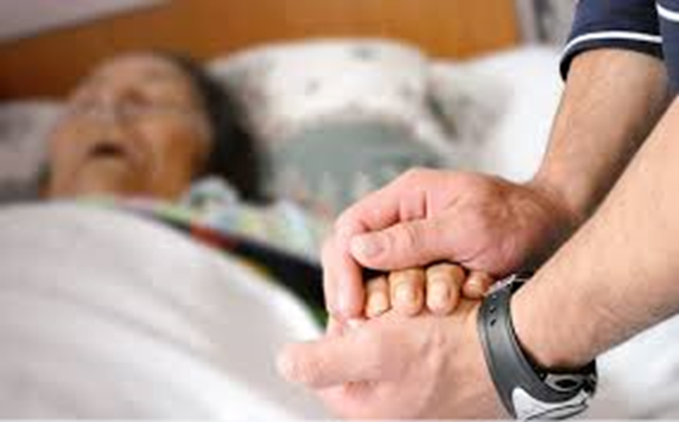
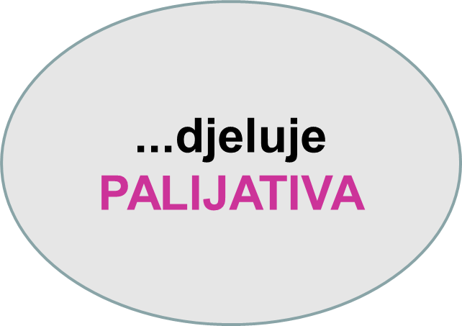
A kad bolest postane neizlječiva?

Slide 5
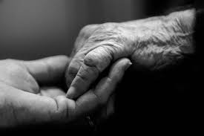
Palijativna skrb
palijativna skrb je skrb za pacijente čija bolest ne reagira na postupke liječenja
cilj palijativne skrbi je povećati kvalitetu života i umanjiti simptome
zadaća palijativne skrbi nije niti produžiti niti skratiti život, već osigurati kvalitetu života
usmjerena je na bolesnika, obitelj i zajednicu

Slide 6
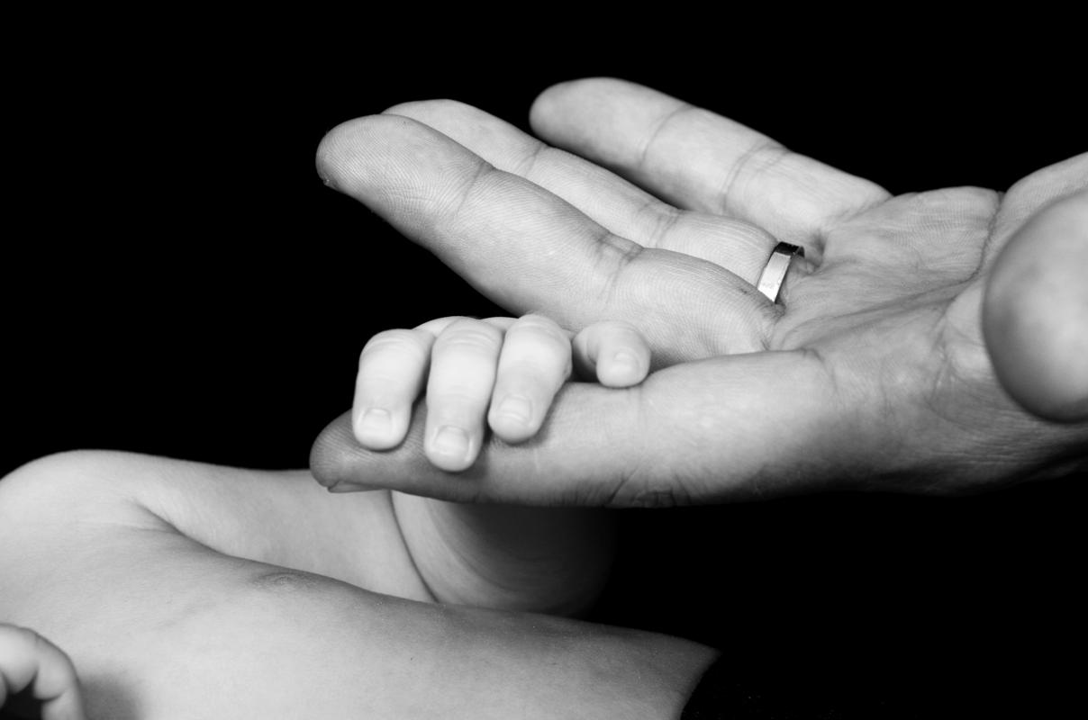
Palijativna skrb
je briga za teško i neizlječivo bolesne te umiruće osobe i njihove obitelji
ona u prvi plan stavlja bolesnika i obitelj
pružajući im sustav potpore koji nastoji bolesniku osigurati dostojanstven život do kraja

Slide 7
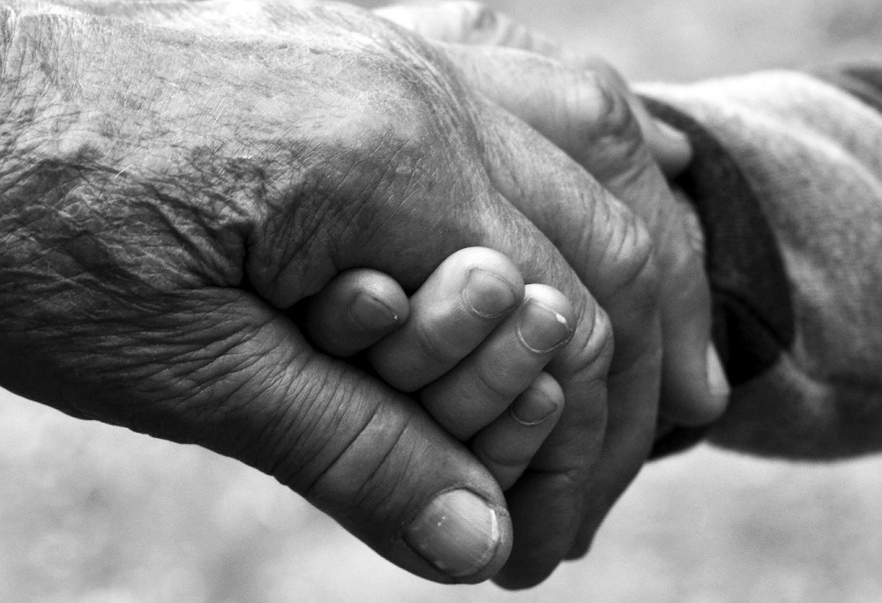
Osnovni cilj palijativne skrbi
1. kontrola boli i drugih simptoma koji uzrokuju patnju
2. bilo tjelesnu, psihosocijalnu ili duhovnu
Cilj palijativne skrbi je postizanje najbolje kvalitete života za pacijente i njihove obitelji

Slide 8
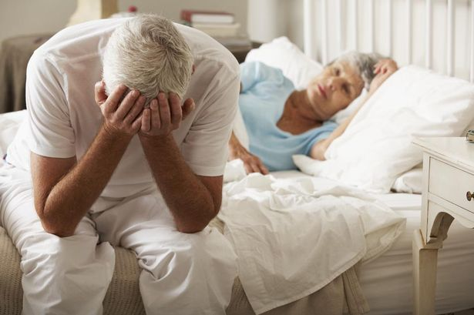
Palijativna skrb obuhvaća i psihosocijalnu te duhovnu pomoć obitelji u procesu žalovanja

Slide 9
Načela palijativne skrbi (SZO)
palijativna skrbi potvrđuje život i smatra umiranje normalnim procesom
niti usporava, niti ubrzava smrt
ublažuje bol i druge nelagodne simptome
uključuje psihološko i duhovno gledište palijativne njege
pruža sustav potpore pomažući pacijentima da žive aktivno
pruža sustav potpore pomažući obitelji tijekom pacijentove bolesti i tijekom žalovanja

Slide 10
1. fizičke skrbi
2. psihosocijalne i duhovne
potpore
- bolesniku te njegovoj obitelji
za vrijeme bolesnikove bolesti
i u žalovanju
Palijativna skrb
provodi se pružanjem:

Slide 11
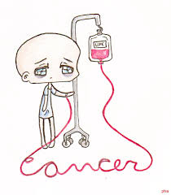
Fizička skrb Fizički simptomi kod terminalnih bolesnika ovise o bolesti, njezinom tijeku i fazi te samom bolesniku, ali najčešće se spominju:
bol
gubitak tjelesne
težine
umor, slabost,
iscrpljenost
gubitak apetita I
težine
nesanica
zatvor
mučnina I
povraćanje
otežano disanje

Slide 12
Psihosocijalna skrb/ najčešći problemi su: bol, strah za budućnost, gubitak samostalnosti, briga za svoju obitelj
Strahovi koji se javljaju:
strah od odvajanja od najbližih
strah od izoliranosti od društva i svijeta
strah od samoće
strah da ćemo postati teret drugima
strah od boli i drugih simptoma
strah da nećemo završiti stvari koje smo
započeli u životu
strah od umiranja

Slide 13
Duhovna skrb Pitanja i duhovne brige koje se javljaju pri kraju života odnose se na prošlost, sadašnjost i budućnost:
dosadašnja dostignuća
dosadašnji odnosi s ljudima
pojačana ovisnost
smisao života
smisao patnje
neminovan rastanak
očaj, zabrinutost i strah u vezi umiranja
postojanje života nakon smrti

Slide 14
Tko pruža palijativnu skrb?
U palijativnoj skrbi izuzetno je važan timski pristup u čijem je središtu dobrobit bolesnika i njegove obitelji

Slide 15
zdravstvenih djelatnika (liječnika, medicinskih sestara, fizioterapeuta) i
nezdravstvenih djelatnika (socijalnih radnika, psihologa, duhovnika, njegovatelja)
u palijativnoj skrbi vrlo je važna i uloga volontera, koji mogu učiniti mnogo u pružanju podrške palijativnom bolesniku i njegovoj obitelji
Palijativni timovi
sastoje
se od:

Slide 16
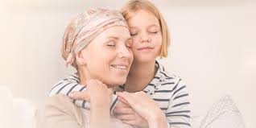
Grupe bolesti i stanja
maligni tumori
bolesti srca i krvnih žila
šećerna bolest, jedna od najčešćih nezaraznih bolesti, uz komplikacije peti vodeći uzrok smrti
opstruktivne bolesti pluća, čest uzrok onesposobljenosti i četvrti uzrok umiranja
HIV/AIDS
saobraćajne nesreće
mišićne i neurodegenerativne bolesti

Slide 17
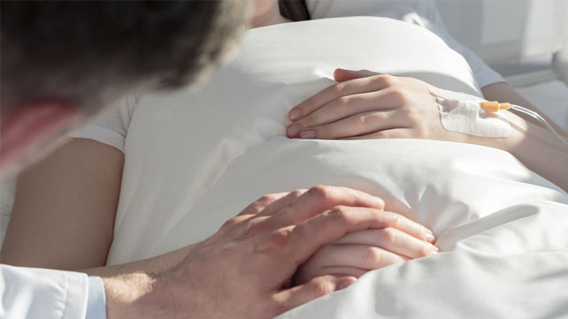
Hospicij je filozofija skrbi, a ne tip zgrade ili službe - koja naglašava da se uvijek nešto može učiniti u cilju pomoći bolesniku;

Slide 18
Intervencije medicinske sestre:
tretirati NEUGODNE SIMPTOME (farmakološkim i nefarmakološkim metodama)
KOMUNIKACIJA (aktivno slušanje, biti uz pacijenta)
PODRŠKA OBITELJI (osigurati privatnost obitelji i pacijentima, biti im podrška)
osigurati UGODAN PROSTOR
pružati DUHOVNU PODRŠKU

Slide 19
Ili u 3 velike skupine
1. riješavanje problema vezanih uz bolest
2. očuvanje dostojanstva
3. socijalno dostojanstvo

Slide 20
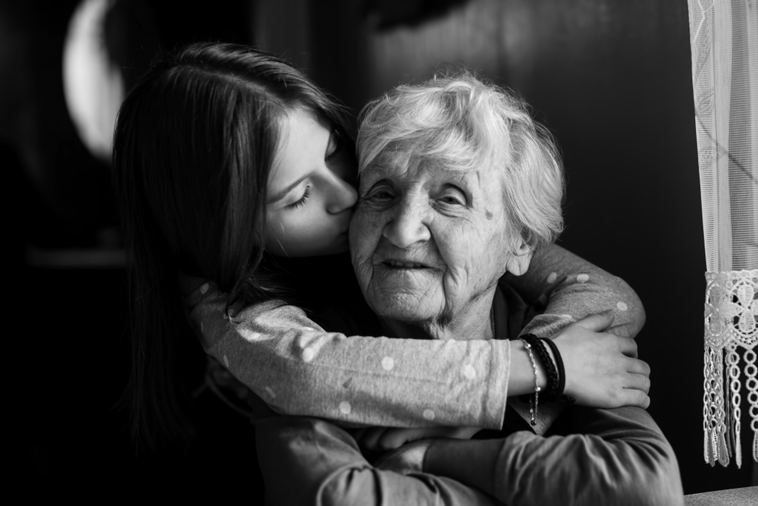
Dostojanstveno umiranje
dostojanstveno umiranje ljudsko je pravo
smrt je sastavni dio života i na nju ne bi trebalo gledati kao na neuspjeh medicine
prirodna smrt se smatra u starijoj životnoj dobi koju osoba može svjesno prihvatiti i za koju se pripremi

Slide 21
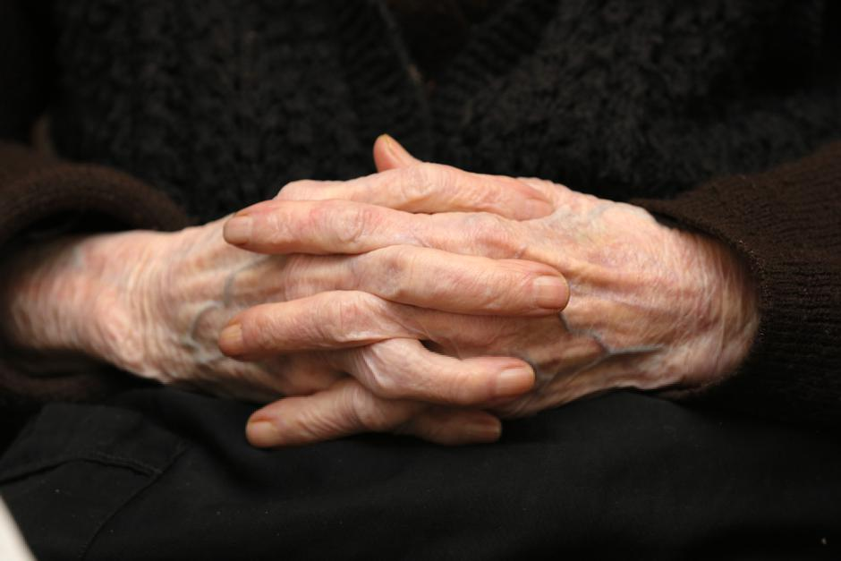
većina umirućih pacijenata kaže da se više boje izolacije i samoće na kraju života negoli boli
prisutnost drugog čovjeka najjača je intervencija u skrbi za drugog čovjeka
umiruće osobe kojima se omogući spoznaja da su voljene i da njihova ostavština ostaje, mirnije prihvaćaju smrt
pred osobom na kraju života treba zadržati osjećaj mira

Slide 22
Pacijentu se uvijek može dati nada…
da će bol biti umanjena a ostali neugodni simptomi uklonjeni
da će razriješiti problematične odnose sa svojim bližnjima
da će imati dostojanstvenu smrt.
Jedna od značajnih intervencija u skrbi za umiruće je TERAPIJSKI DODIR – obratite pažnju na pozadinu: koja je specifičnost ove slike? Drži li medicinska sestra ruke ispod ruku pacijenta ili ispod? Što mislite, zašto je to važno? (pacijentu uvijek treba omogućiti kontrolu dodira)

Slide 23
Bioetički i zakonodavni aspekti
Uvijek poštovati četiri principa:
autonomija bolesnika
raditi u korist bolesnika
ne štetiti (primum nil nocere)
pravednost

Slide 24
Brojne etičke dileme:
Do kad pacijenta treba aktivno liječiti?
Kad stati s liječenjem?
Je li pacijent sposoban donijeti takvu odluku?
Ako nije, tko ju treba donijeti?
Što kad pacijent želi prestanak aktivnog liječenja, a obitelj se protivi?

Slide 25
Pitanja za ponavljanje
Što je palijativna skrb?
Koja su načela palijativne skrbi?
Koje intervencije medicinska sestra pruža umirućem bolesniku?
Što znači da suočavanje sa smrću i žalovanje nisu linearni procesi?
Kako medicinska sestra može pomoći ožalošćenim osobama?

